Slide 1


Электронно-пучковая поверхностная модификация диффузионных бор- и алюминий содержащих слоев на поверхности легированных сталей
Федеральное государственное бюджетное учреждение науки
¹Институт физического материаловедения СО РАН
Федеральное государственное бюджетное учреждение науки
²Институт сильноточной электроники СО РАН
Авторы: Н.С. Улаханов¹, У.Л. Мишигдоржийн¹, А.П. Семенов¹,
А.С. Милонов¹, М.С. Воробьев², П.В. Москвин^{2,1}, В.И. Шин²
Email: nulahanov@mail.ru
http://ipms.bscnet.ru
tel.: +79644010497

Slide 2
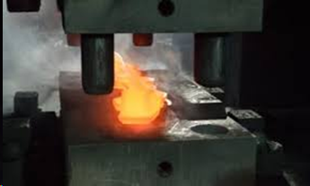
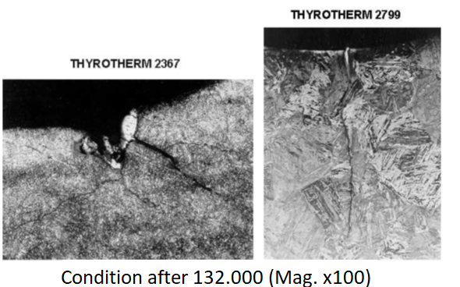
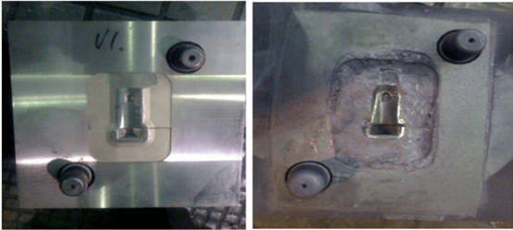
1. Требования к штамповой оснастке
Рис. 1. Процесс горячей штамповки
Рис. 2. Разгарные трещины
До 80% штампов выходит из строя из-за термической усталости и износа рабочих поверхностей в технологических операциях литья под давлением и горячей штамповки.
Рис. 3. До износа Рис. 4. После износа

Slide 3
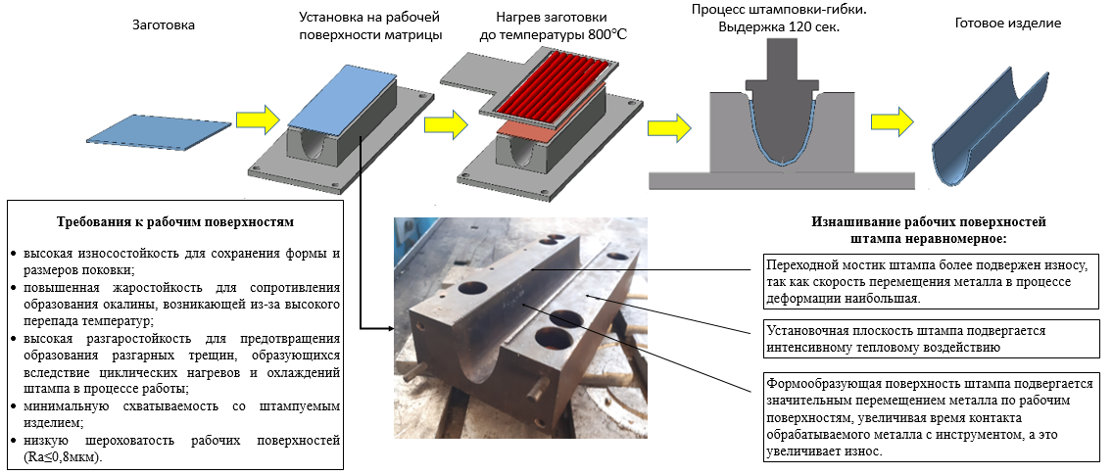
2. Типовой процесс горячей штамповки и требования к рабочим поверхностям оснастки
Рис. 5.
1. Грешилов А.Д., Мандаров Э.Б., Батуев Ц.А. Влияние конструкторско-технологических факторов на процесс горячей листовой штамповки титановых сплавов // Современное машиностроение. Наука и образование. - 2018. - № 7. - С. 537–544. https://doi.org/10.1872/MMF-2018-46.

Slide 4
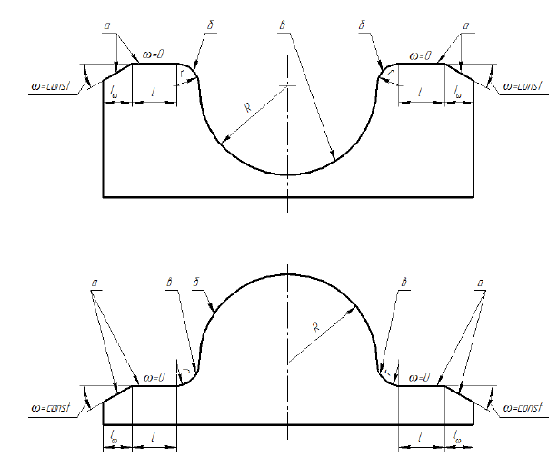
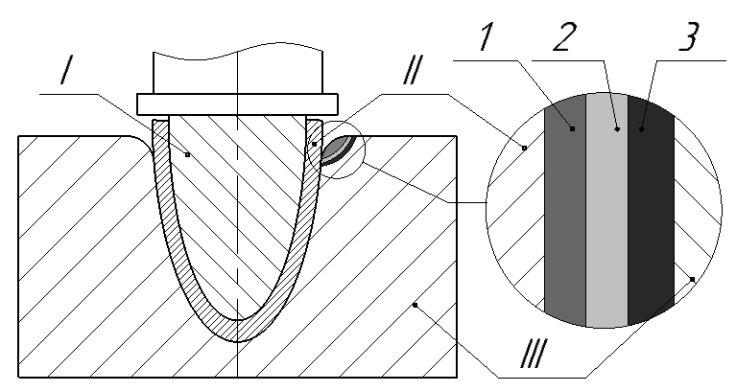
3. Теоретическое обоснование требований к формированию эксплуатационных свойств
Рис. 6. Принципиальная схема модифицированного покрытия на поверхности штампа: I – пуансон,
II – заготовка, III – матрица
1. Выбойщик А.В. Повышение точности и производительности фрезерования пространственно-сложных поверхностей на станках с ЧПУ: Диссертация на соискание ученой степени кандидата технических наук. – Челябинск: ЮУрГУ, 2000. – 181 с.

Slide 5
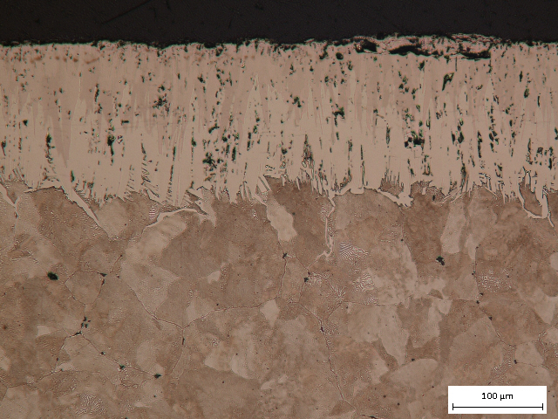
4. Преимущества и недостатки диффузионных слоев на основе бора
Преимущества:
Высокая твердость (2000HV).
Повышенная износостойкость.
Недостатки:
Высокая хрупкость фазы FeB.
Склонность к выкрашиванию и образованию трещин.
Низкая пластичность слоев.
трещины
FeB
Fe₂B
Углеродистая сталь
Рис. 7. Рис. 8.
1. Krukovich M.G., Prusakov B.A., Sizov I.G.. Plasticity of Boronized Layers (Springer Series in Materials Science Book 237), 2016. - 364 p.
2.Dearnley P.A., Bell T. Engineering the Surface with Boron Based Materials // Surface Engineering. – 1985. - Vol. 1. - No.3. – Р. 203-217. DOI: 10.1179/sur.1985.1.3.203.

Slide 6
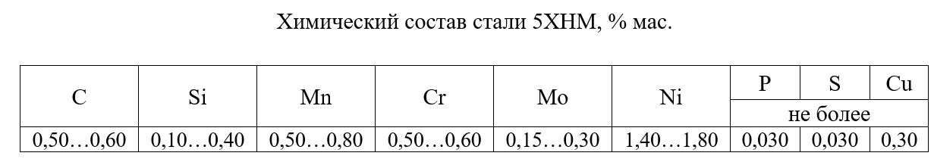
4. Цель и задачи исследования
Цель данной работы: исследование влияния импульсного электронно-пучкового воздействия на диффузионный слой на основе бора и алюминия, сформированного химико-термической обработкой на штамповой стали 5ХНМ.
Методы исследований:
Высокотемпературное диффузионное борирование (комплексно с алюминием)
Последующая импульсная электронно-пучковая обработка
Исследование микроструктуры и фазового состояния слоев
Материалы исследований: штамповая сталь 5ХНМ.

Slide 7
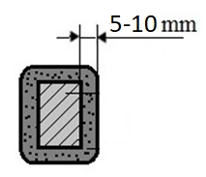
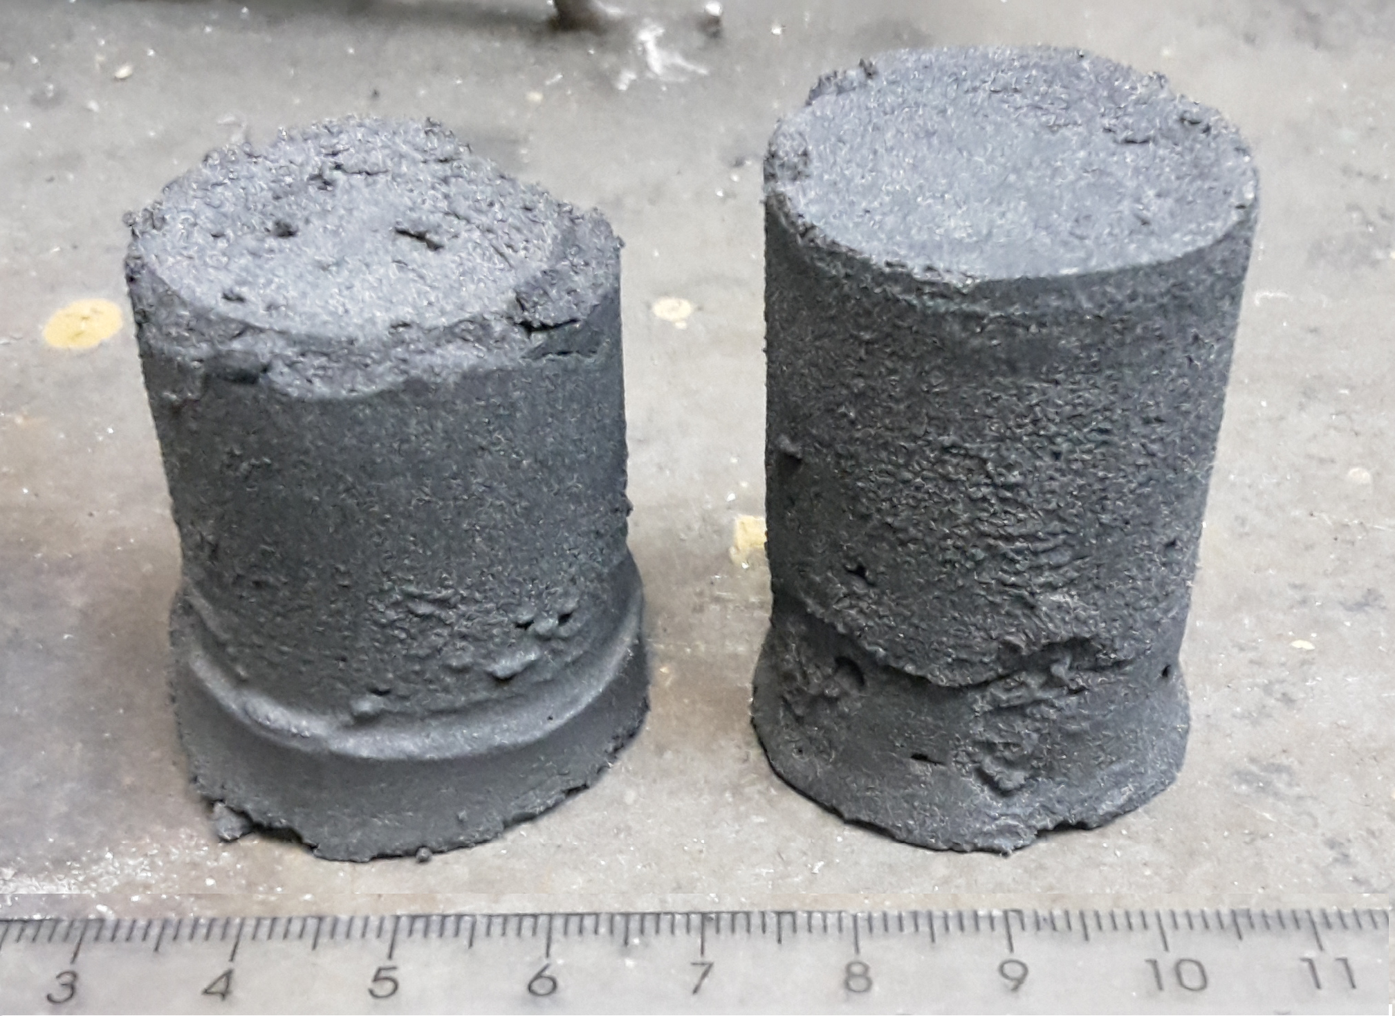
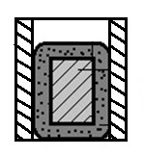
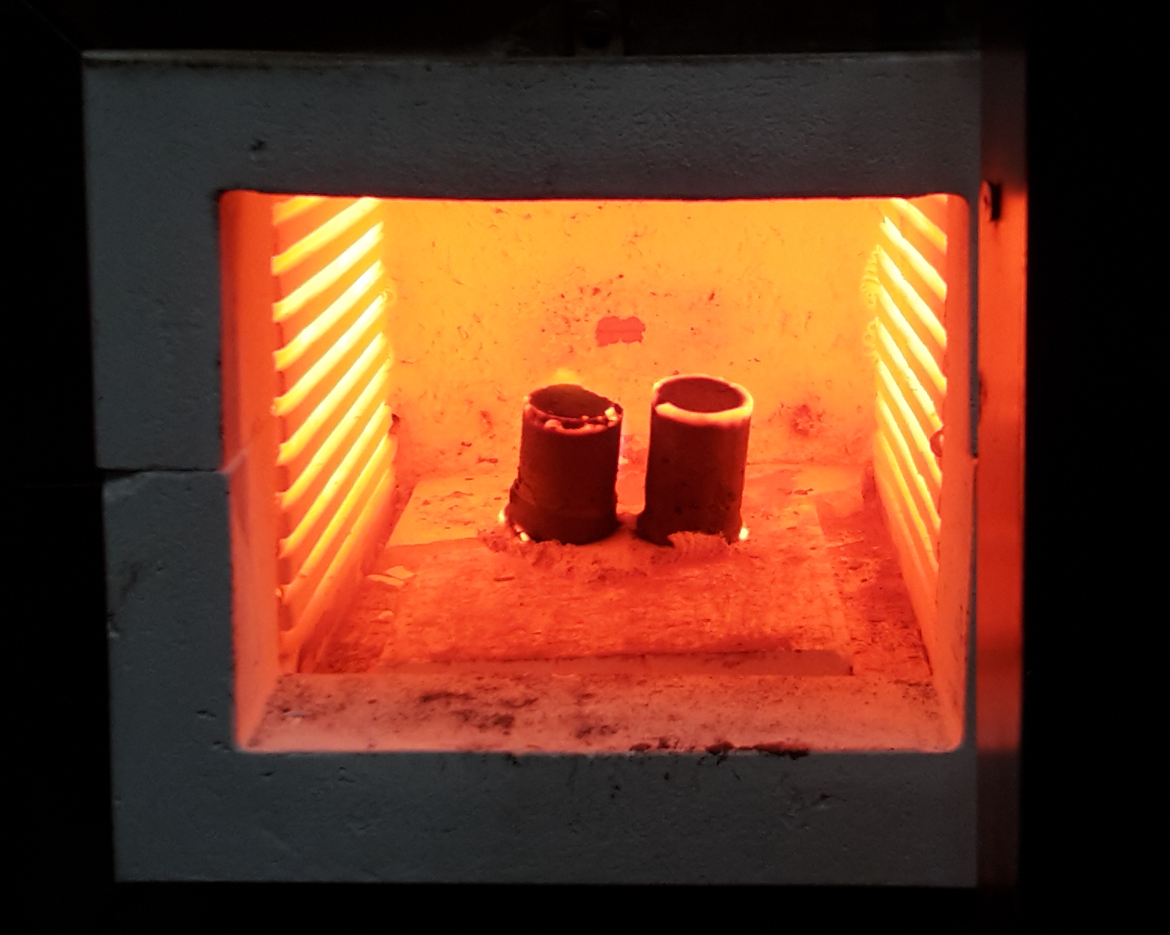
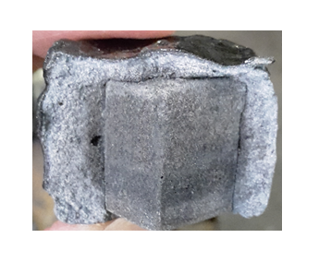
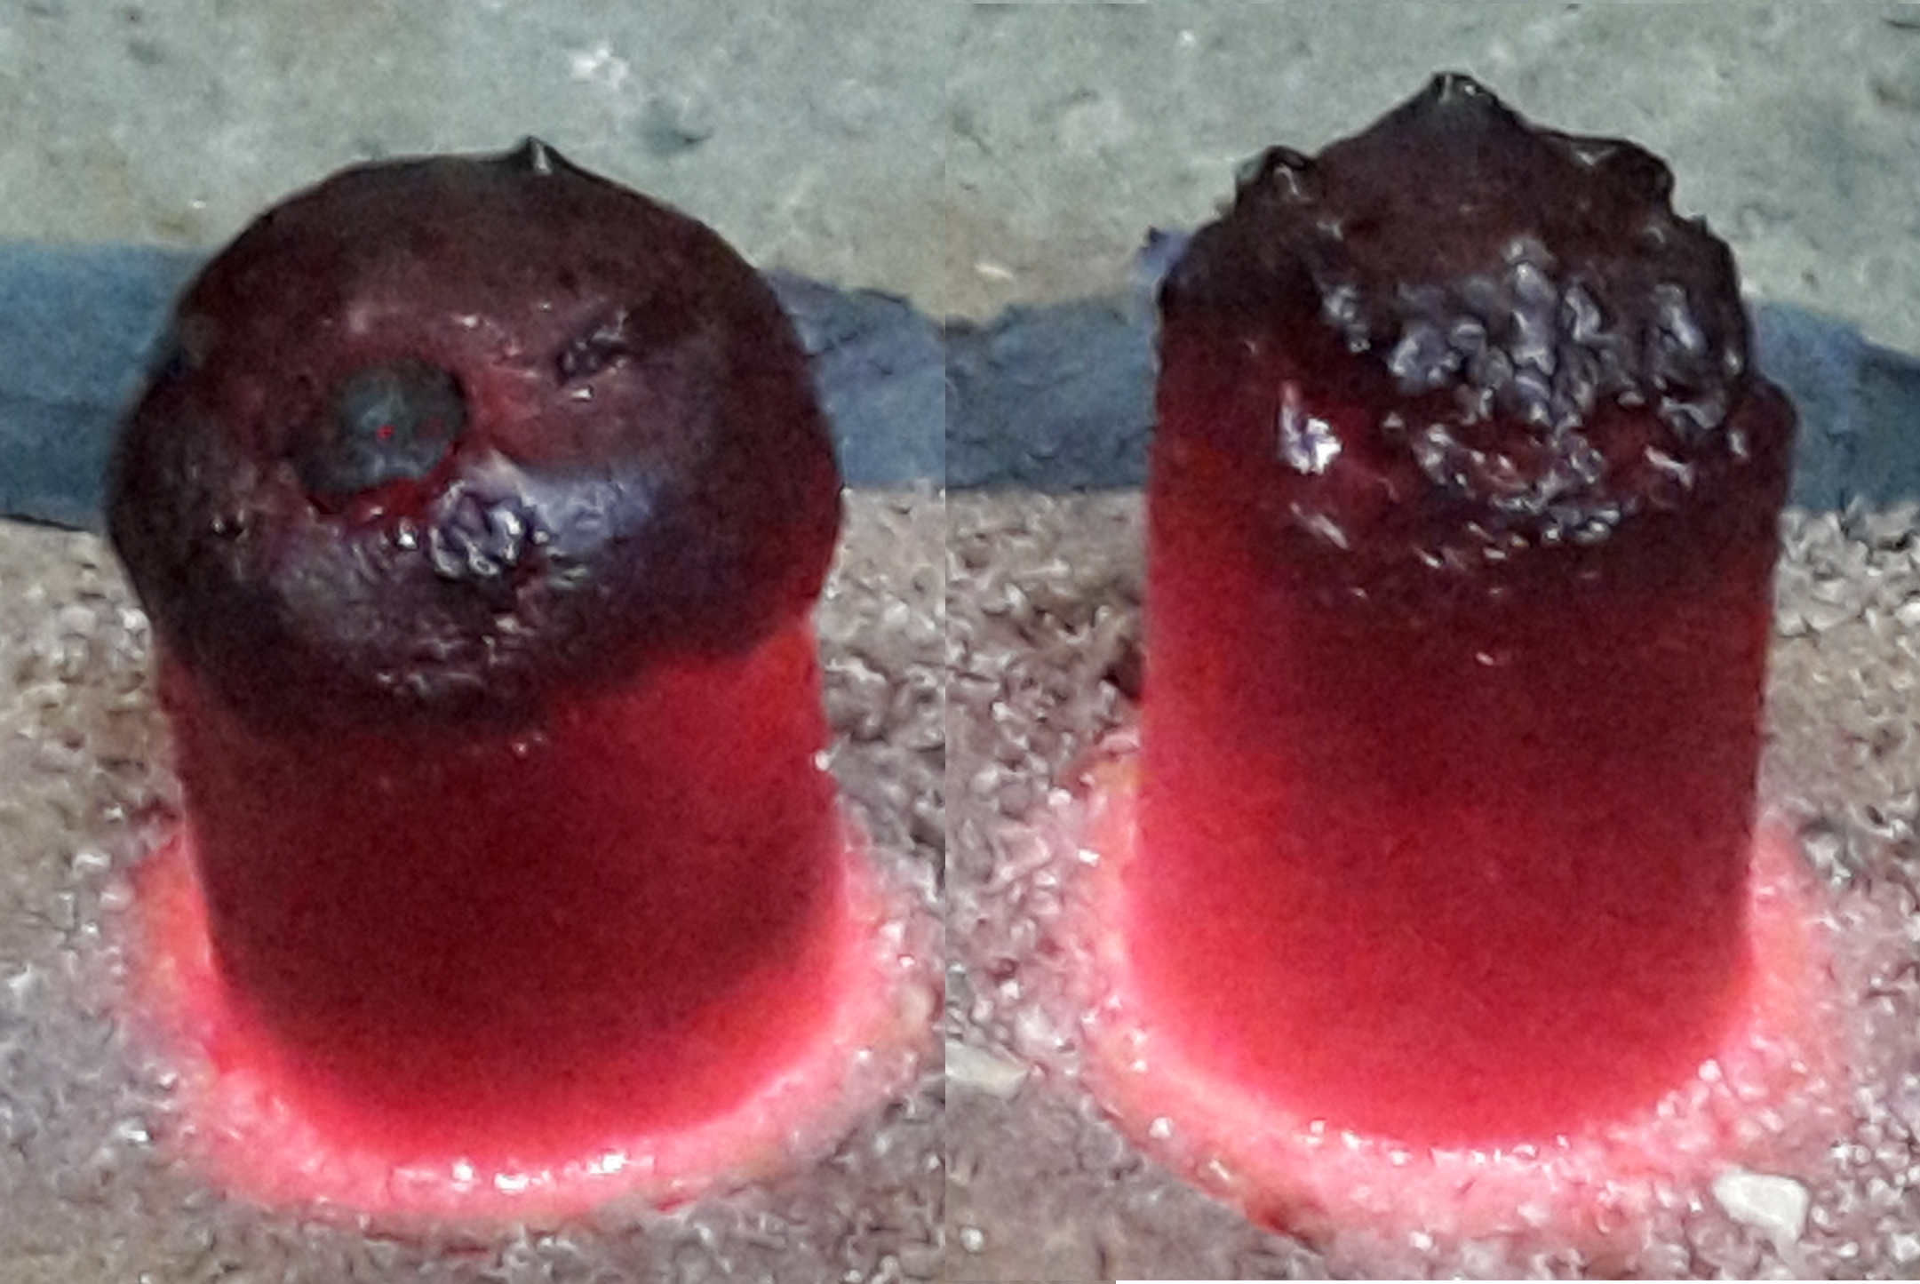
4. Химико-термическая обработка
Состав пасты: 96%(Al+B₄C) + 4%NaF (вес.), где Al/B₄C - 1/5 (вес.).
Рис. 9. Формы
Рис. 10. Схема приготовления брикетов
Рис. 11. Т = 950 -1050 °C
Рис. 12. Скорость охлаждения - 3°C/с
7

Slide 8
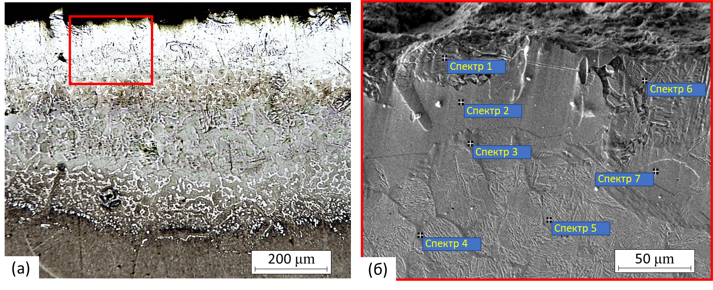
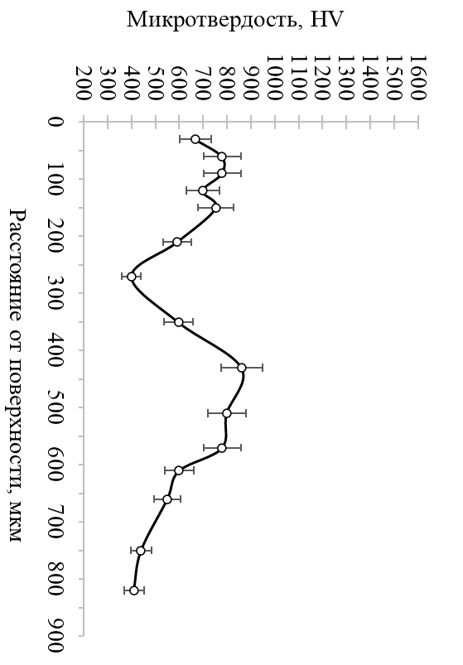
4. Химико-термическая обработка
No spectrum | B | C | Al | Si | Cr | Fe | Ni
1 | - | 3.88 | 6.44 | 0.30 | 0.85 | 86.96 | 1.11
2 | - | 5.93 | 8.31 | 0.52 | 0.32 | 83.04 | 1.52
3 | 8.22 | 7.43 | 0.22 | 0.12 | 1.62 | 81.65 | 0.19
4 | 5.44 | 4.20 | 0.21 | 0.12 | 1.58 | 87.42 | 0.48
5 | - | 13.19 | 4.01 | 0.43 | 0.49 | 80.09 | 1.34
6 | 6.18 | 2.63 | 0.82 | 0.13 | 1.52 | 87.41 | 0.53
7 | - | 8.92 | 6.88 | 0.51 | 0.26 | 81.76 | 1.23
Рис. 13.
Рис. 14.
8

Slide 9
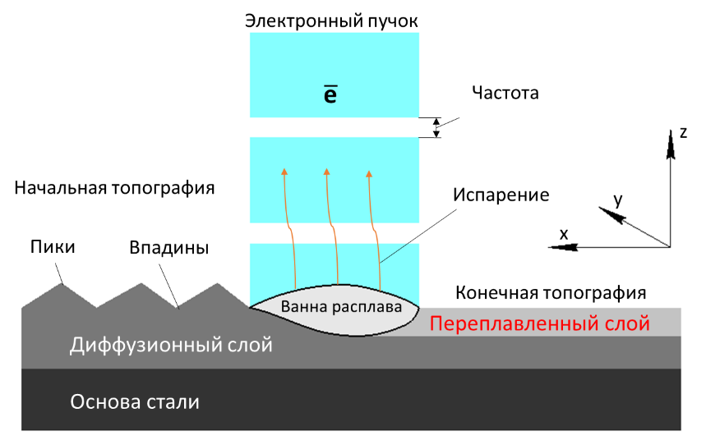
5. Отработка режимов электронно-пучковой обработки
Рис. 15. Внешний вид установки «СОЛО» (а) и схема обработки
образцов (б): 1 – источник электронов; 2 – электронный пучок; 3 –
объектив; 4 – кварцевое стекло; 5 – оптоволоконный кабель; 6 –
образец; 7 – термопара; 8 – стол-манипулятор; 9 – мультиметр;
10 – высокоскоростной инфракрасный пирометр; 11 – осциллограф
Рис. 16. Схема процесса комбинированной обработки

Slide 10
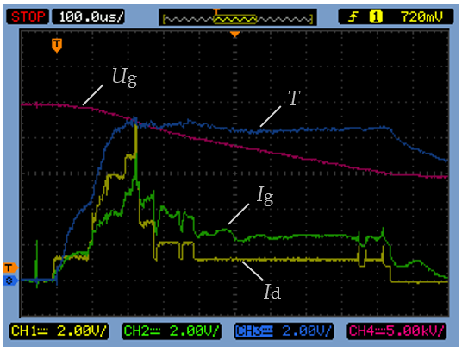
5. Отработка режимов электронно-пучковой обработки
Электронно-пучковую обработку выполняли в среде аргона при давлении в вакуумной камере 35 мПа в ведущем магнитном поле величиной до 100 мТл. Энергия электронов в процессе обработки достигала 18 кэВ, диаметр пучка электронов 3 см. Ток пучка изменяли в течение импульса длительностью 950 мкс в пределах (20 – 120) А, таким образом, чтобы температура на поверхности образца через 150 мкс после начала воздействия удерживалась около 1600-1800°C. Поверхность образцов подвергали трем импульсам воздействия, интервал времени между которыми составлял 3 с.
Рис. 17. Характерная осциллограмма тока разряда (Id, 40 A/cell), тока в ускоряющем промежутке (Ig, 40A/cell), ускоряющего напряжения (Ug, 5 kV/cell) и температуры (T, 400°C/cell + 300°C)

Slide 11
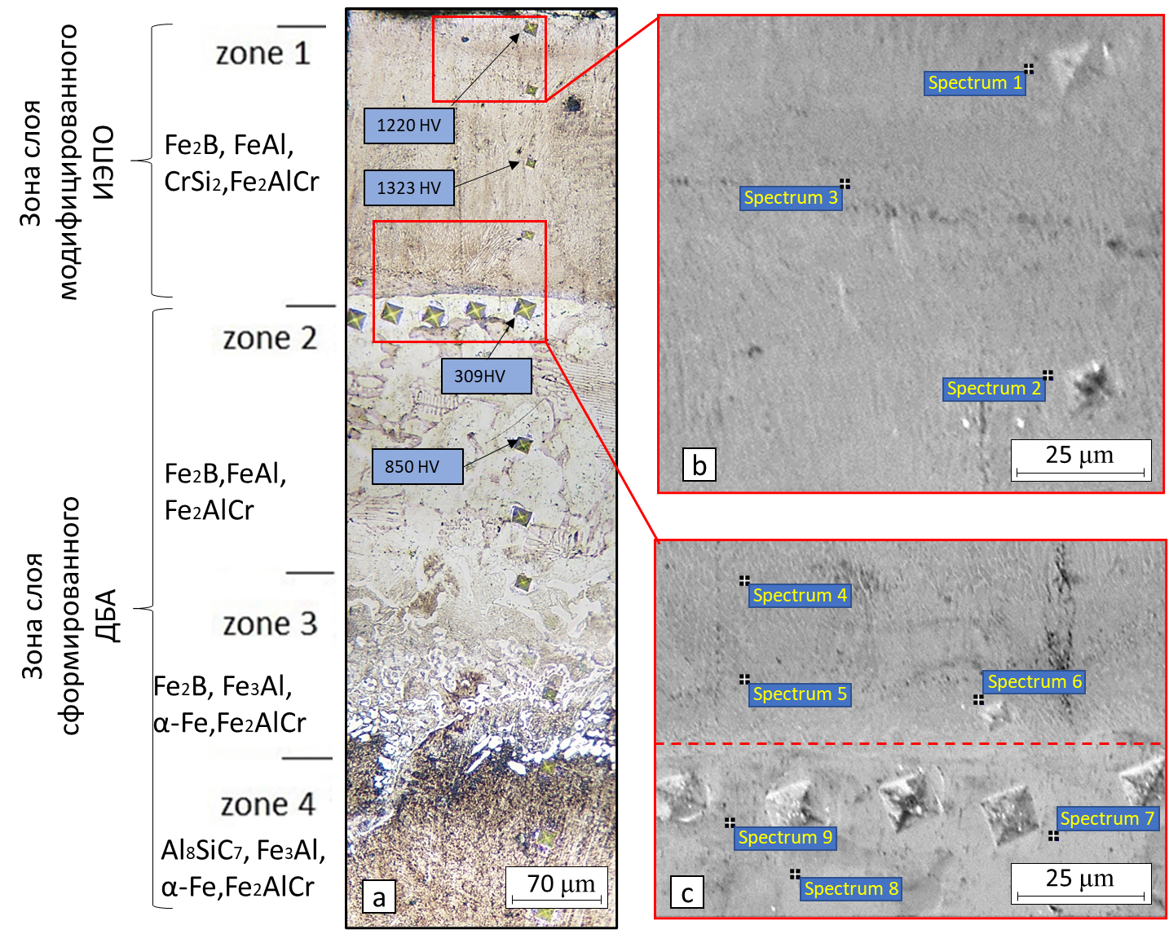
5. Результат комбинированной обработки стали 5ХНМ
Спектр | B | C | Al | Si | Cr | Fe | Ni | Итог
Спектр 1 | - | 3.10 | 4.96 | 0.30 | 6.50 | 85.13 | 2.00 | 100.00
Спектр 2 | 2.67 | 2.50 | 2.37 | 0.12 | 8.19 | 84.15 | 1.69 | 100.00
Спектр 3 | - | 2.06 | 4.70 | 0.43 | 7.07 | 85.75 | 2.86 | 100.00
Спектр 4 | - | 3.74 | 5.59 | 0.40 | 5.99 | 87.71 | 2.56 | 100.00
Спектр 5 | 3.29 | 3.24 | 3.61 | 0.25 | 5.70 | 88.36 | 1.25 | 100.00
Спектр 6 | - | 2.50 | 5.49 | 0.31 | 6.69 | 89.70 | 2.00 | 100.00
Спектр 7 | - | 3.17 | 7.65 | 0.39 | 6.81 | 87.53 | 1.26 | 100.00
Спектр 8 | - | 3.76 | 5.49 | 0.41 | 5.74 | 88.90 | 1.44 | 100.00
Спектр 9 | - | 2.45 | 7.71 | 0.35 | 5.12 | 88.23 | 1.26 | 100.00
Макс. | 3.29 | 3.76 | 7.71 | 0.43 | 8.19 | 85.75 | 2.86
Мин. | 2.67 | 2.06 | 2.37 | 0.12 | 5.12 | 84.15 | 1.25
Рис. 18. Структура диффузионного слоя (а), изображение участков анализа диффузионного слоя (в,с) во вторичных электронах после электронно-пучковой обработки

Slide 12
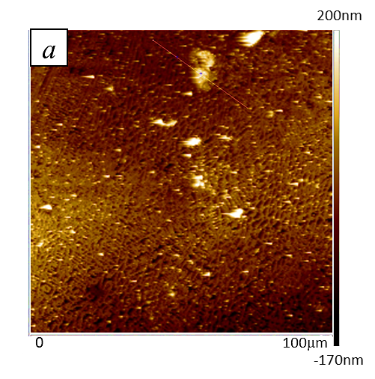
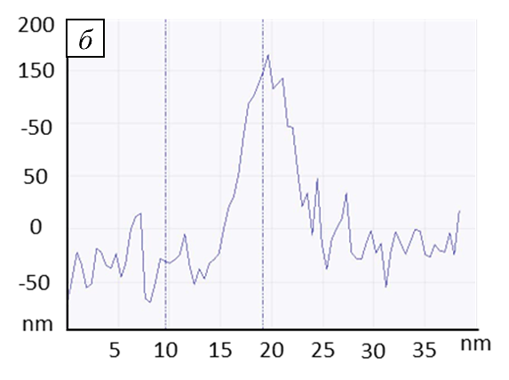
5. Результат комбинированной обработки стали 5ХНМ
Рис. 20. Распределение микротвердости по глубине слоя
Рис. 19. АСМ‑изображение (а) и профиль поверхности (б)

Slide 13
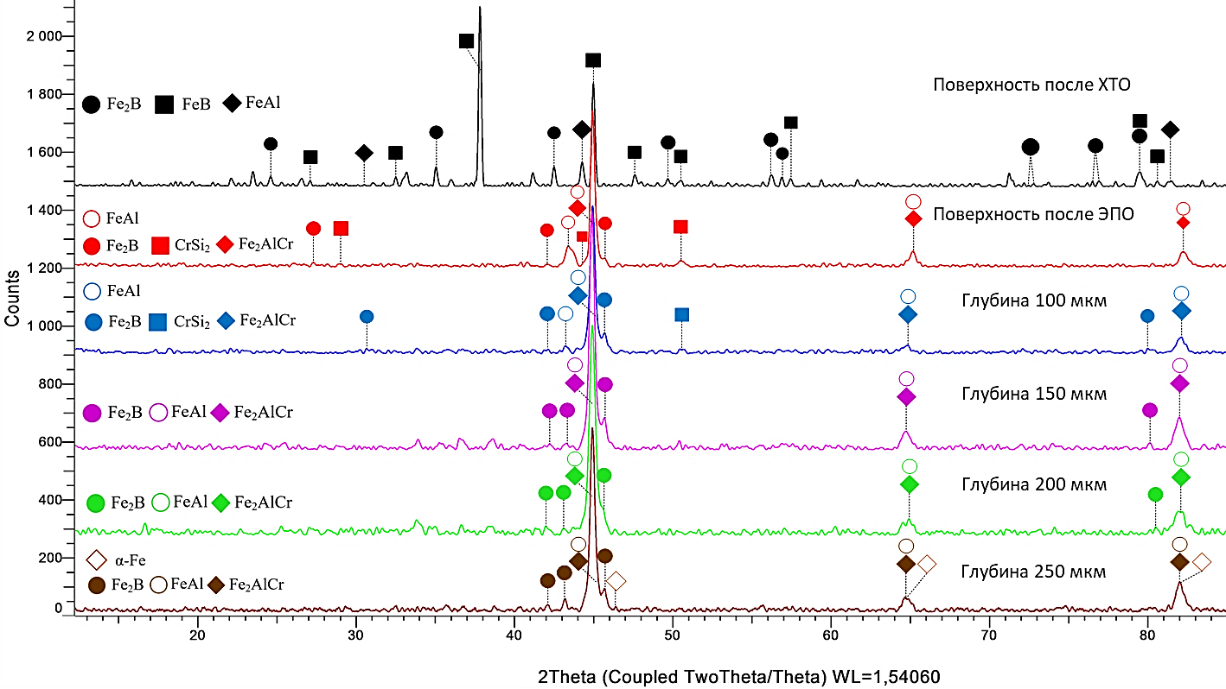
5. Результат комбинированной обработки стали 5ХНМ
Рис. 21. Рентгенограмма модифицированного слоя

Slide 14
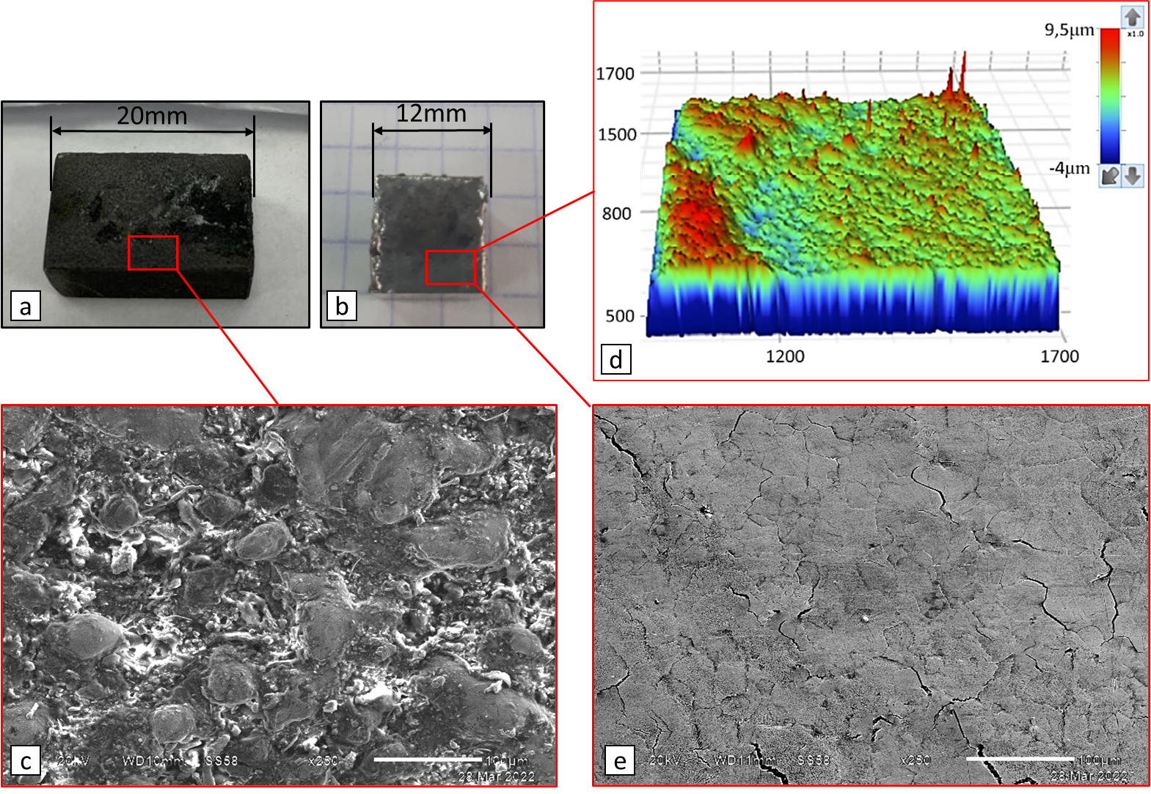
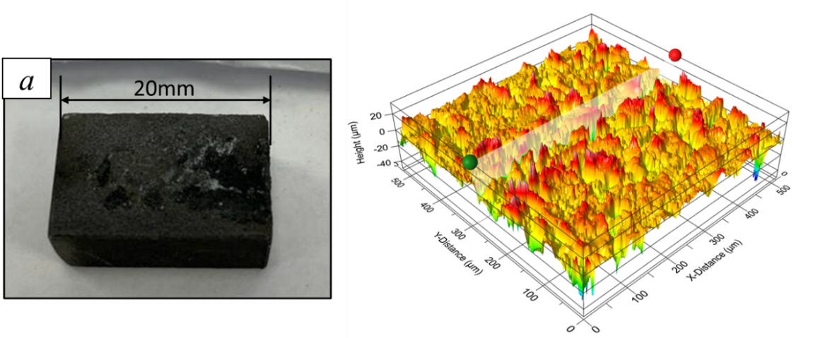
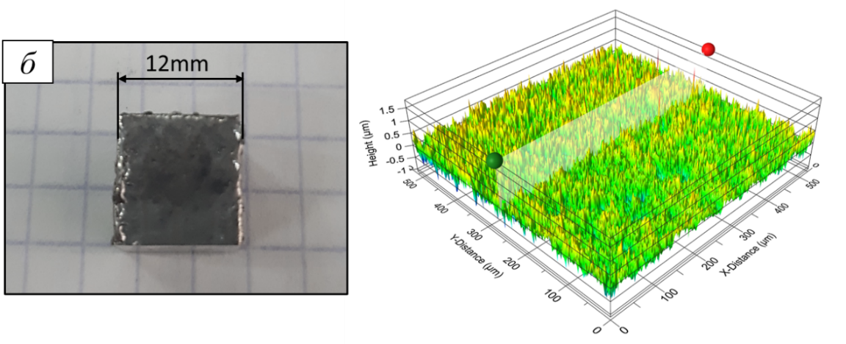
5. Результат комбинированной обработки стали 5ХНМ
Рис. 22. Топография поверхности после химико-термической обработки (а, с) и электронно-пучковой обработки (б, е)

Slide 15
5. Заключение
1. Электронно-пучковая обработка диффузионного B-Al слоя на стали 5ХНМ приводит к формированию заданного фазового состава на поверхности, изменению структуры слоя в верхней части на глубину до 220 мкм. Шероховатость значительно снижается по сравнению с химико-термической обработкой (до семи раз). Данный подход реализует тепловое воздействие на поверхность с высокой плотностью энергии (до 0,5 МВт/см²), вызывая быстрое плавление и рекристаллизацию. Длительность импульса электронного пучка составляет несколько сотен микросекунд, что позволяет распространить термический эффект на указанную глубину, не затрагивая основной объем диффузионного слоя, сформированного на этапе химико-термической обработки.
2. Позволяет применять способ комбинированной обработки для стали 5ХНМ, пригодной для изготовления штамповой оснастки.
Работа выполнена при финансовой поддержке Российского научного фонда, проект 19-79-10163-П и государственного задания Министерства науки и высшего образования, научная тема № 0270-2021-0001.
1. Улаханов Н.С., Мишигдоржийн У.Л., Семенов А.П., Милонов А.С., Воробьев М.С., Москвин П.В., Шин В.И. Электронно-пучковая обработка диффузионных B-AL-слоев на поверхности стали 5ХНМ // Вестник Сибирского государственного индустриального университета. – 2023 (в печати).

Slide 16
Спасибо за внимание

